Slide 1
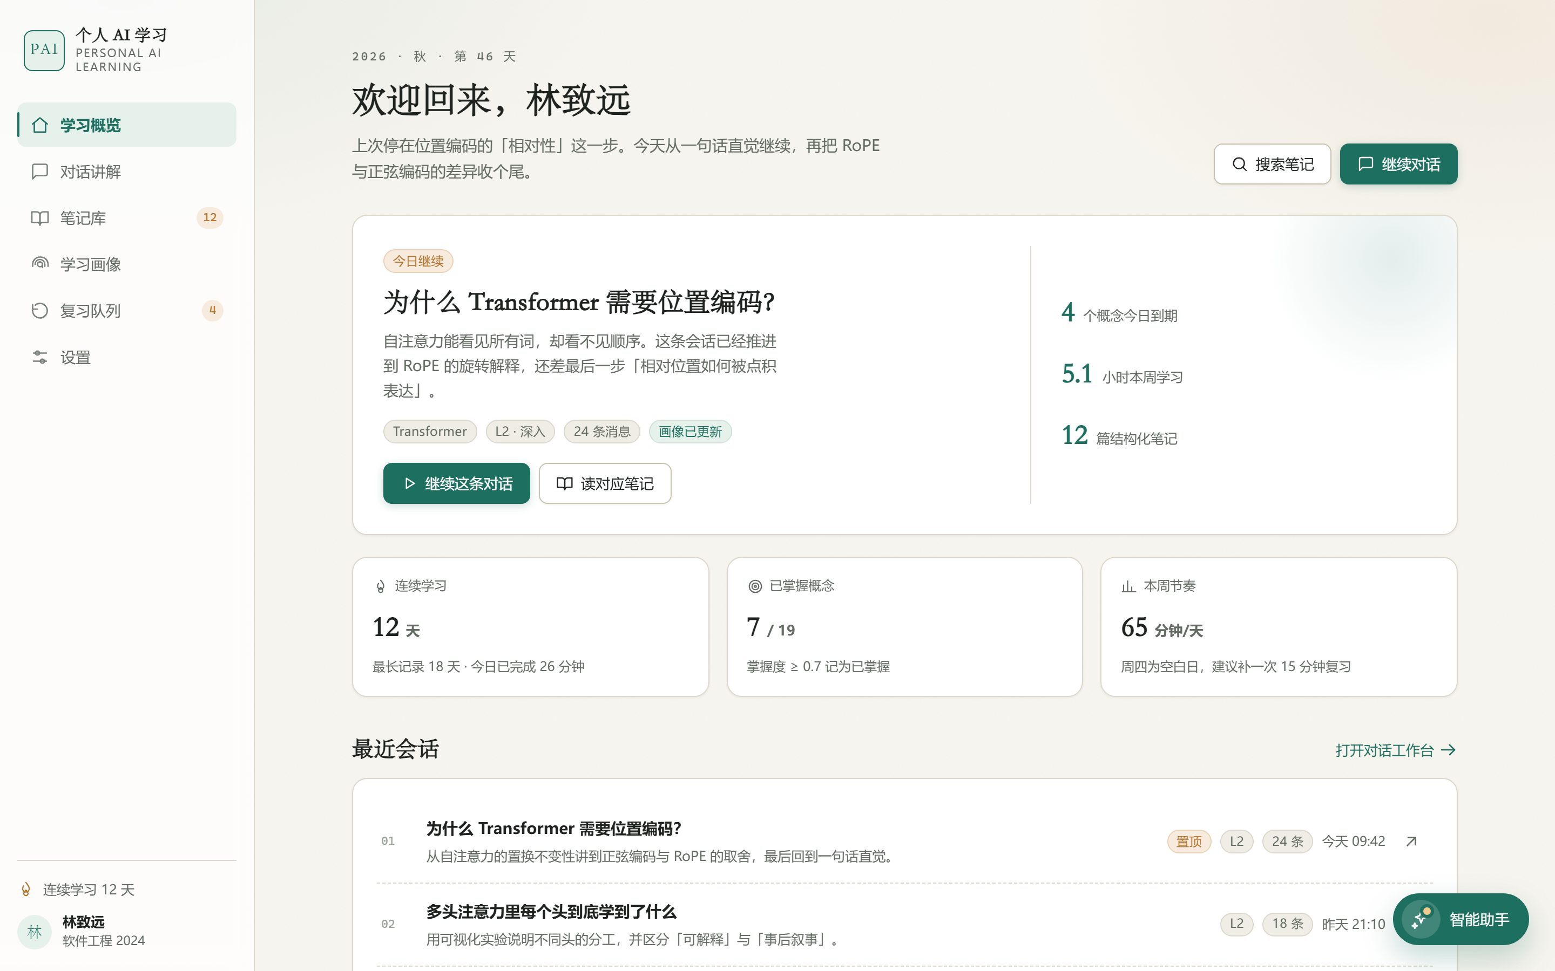
PAI
个人 AI 学习
PERSONAL AI LEARNING
HIGH-FIDELITY PROTOTYPE · 2026.10
PAI 个人 AI 学习
把每一次对话，
沉淀成可复习的知识
从判档讲解、六段式笔记，到学习画像与间隔复习的完整闭环；
7 个页面常驻一个带上下文记忆的智能助手。
01 · 学习概览 / 今日继续 · 学习统计 · 最近会话
「上次停在位置编码的『相对性』这一步。
今天从一句话直觉继续。」
7 个页面
19 个概念
12 篇笔记
1 个全局助手
静态高保真原型 · 数据为本地 Mock · 设计基线 PRD V1.0

Slide 2
CONTENTS · 17 PAGES
目录
按「先闭环、再模块、后实现与价值」的顺序阅读。
01
原型概览
02
模块演示
产品定位、设计原则、信息架构与学习闭环
概览 / 对话 / 笔记 / 画像 / 复习 / 设置 / 智能助手
03 – 04
05 – 13
03
交互与技术
04
价值与结语
五步学习闭环、技术实现亮点
学习者、产品验证与研发复用价值
14 – 15
16 – 17
共 17 页 · 模块演示按用户学习路径排列 · 每页结论均可回到原型核对
PAI 个人 AI 学习 · 高保真交互原型
02 / 17

Slide 3
01 · PROTOTYPE OVERVIEW
为「一个人的学习」设计一条闭环
以林致远的真实学习场景为样例，原型覆盖从「今天学什么」到「下次怎么复习」的全过程。
不是更强的聊天工具，
而是把对话、笔记、画像与复习
串成一条可回访的学习路径。
01
02
判档讲解
一切可溯源
掌握度 <0.3 / 0.3–0.7 / >0.7 对应 L0 / L1 / L2，不一次讲满。
回答可展开「为什么这么讲」；笔记有 a1–a3 锚点；画像有证据与变更记录。
设计出发点
46
12
19
03
04
天
天
个
纸感视觉
本地可演示
学习旅程
连续学习
概念 / 12 已建档
米白纸感、衬线标题、低饱和绿与赭色，来自 minimal-light 学术期刊感。
Mock 数据 + 零外部依赖，打开浏览器即可完整走通，不依赖后端。
设计基线 PRD V1.0 · 原型不连接真实模型 · 数据为本地 Mock
PAI 个人 AI 学习 · 高保真交互原型
03 / 17

Slide 4
01 · INFORMATION ARCHITECTURE
7 个页面，一条可回访的学习路径
导航按学习阶段组织；全局智能助手在任意页面携带上下文出现。
01
02
03
04
05
学习概览
对话讲解
笔记库
学习画像
复习队列
今日继续 / 统计
待复习 / 画像快照
判档讲解 / 反馈
Token 预算
六段式笔记
锚点溯源 / 合并
掌握度 / 证据
手动纠错保护
间隔重复 / 自评
结果回流画像
复习结果回流：掌握度、到期时间与今日任务
设置
全局智能助手 · 7 页常驻
AI
服务商 / 人格 / 预算 / 数据
自然语言对话 / 9 条指令 / 上下文记忆 / 流式响应 / 三档响应式
8
12
12 / 19
10
条历史会话
篇结构化笔记
已建档 / 全量概念
条复习排期
PAI 个人 AI 学习 · 高保真交互原型
04 / 17

Slide 5
02 · MODULE / 学习概览
学习概览：今天该做什么，一眼看清
所有入口都围绕「继续上次的进度」，并把复习、笔记与画像集中到首屏。
1
今日继续
上次停在位置编码的「相对性」；L2 深入、24 条消息、画像已更新。两个 CTA 直达会话与对应笔记。
2
复习与画像双入口
4 个概念今日到期；画像快照直接列出掌握度最低的 5 个概念，点击即可进入复习或画像。
3
节奏可视化
连续 12 天、7/19 已掌握、65 分钟/天；周柱状图标注周四空白日，建议补一次 15 分钟复习。
5.1 小时
从空白日回到节奏里
本周学习 · 12 篇笔记
PAI 个人 AI 学习 · 高保真交互原型
05 / 17

Slide 6
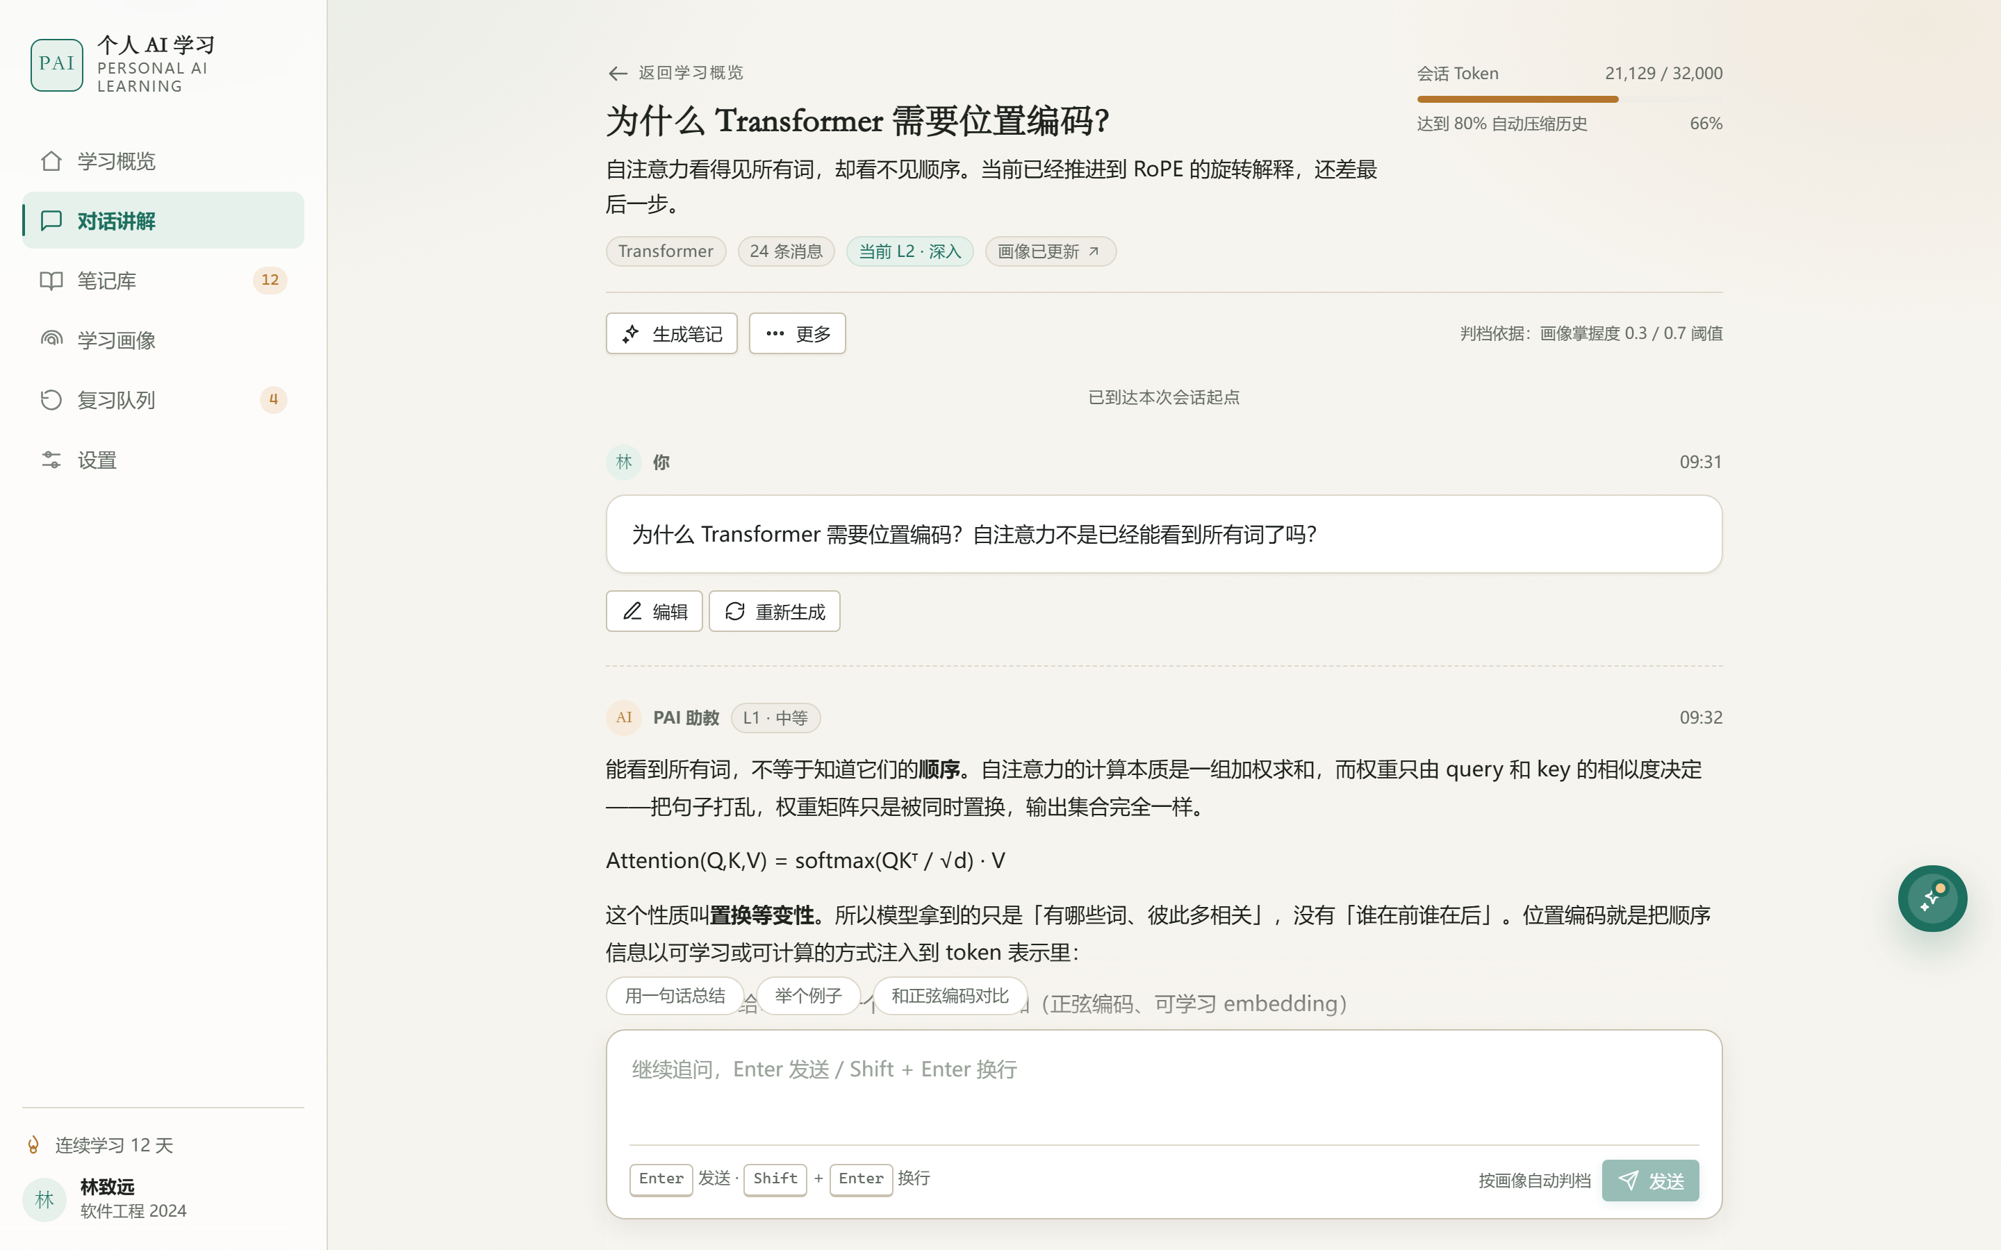
02 · MODULE / 对话讲解
对话讲解：一条会自我校准的讲解线程
回答头部标注深度，尾部提供反馈与判档解释；输入区随时继续追问。
1
回答自带判档标签
当前 L2 深入；同一条线程里会出现 L1 中等、L0 基础，深度随掌握度变化。
2
五类反馈动作
有帮助 / 太浅 / 没懂 / 更简单的说法 / 为什么这么讲，反馈直接写入画像。
3
编辑与重生成
修改提问或重生成回答后，紧随其后的旧回答会标记「已过期」，可继续重答。
4
输入区与预算
建议 chips 一键带入；Enter 发送、Shift+Enter 换行；Token 预算 32,000，达到 80% 自动压缩历史。
PAI 个人 AI 学习 · 高保真交互原型
06 / 17

Slide 7
02 · MODULE / 判档机制
先判断你懂到哪，再决定讲多深
掌握度阈值 0.3 / 0.7 来自学习画像；同一问题在不同掌握度下会得到不同深度的回答。
L0
基础
< 0.3
L1
中等
0.3 – 0.7
L2
深入
> 0.7
单一类比，暂不引入新符号与公式。
先给结论，再补一条原理，不展开完整推导。
补充公式、方案对比与长序列外推。
位置编码只旋转指针，不改变长度。
自注意力看得见所有词，却看不见顺序。
⟨R(θi)q, R(θj)k⟩ = f(q, k, i − j)
反馈如何改变下一次讲解
每一次反馈都会写入画像，并影响下一次判档
1
有帮助 / 没懂
2
太浅
±0.15；单轮最多记录一次负向信号，「没懂」会触发降档。
记录一次负向信号，下一次讲解主动加深。
3
手动纠错
4
追问质量
优先级最高，直接覆盖系统估值，并锁 30 天保护期。
主动比较方案、使用关键限定词，可上调掌握度并进入 L2。
PAI 个人 AI 学习 · 高保真交互原型
07 / 17

Slide 8
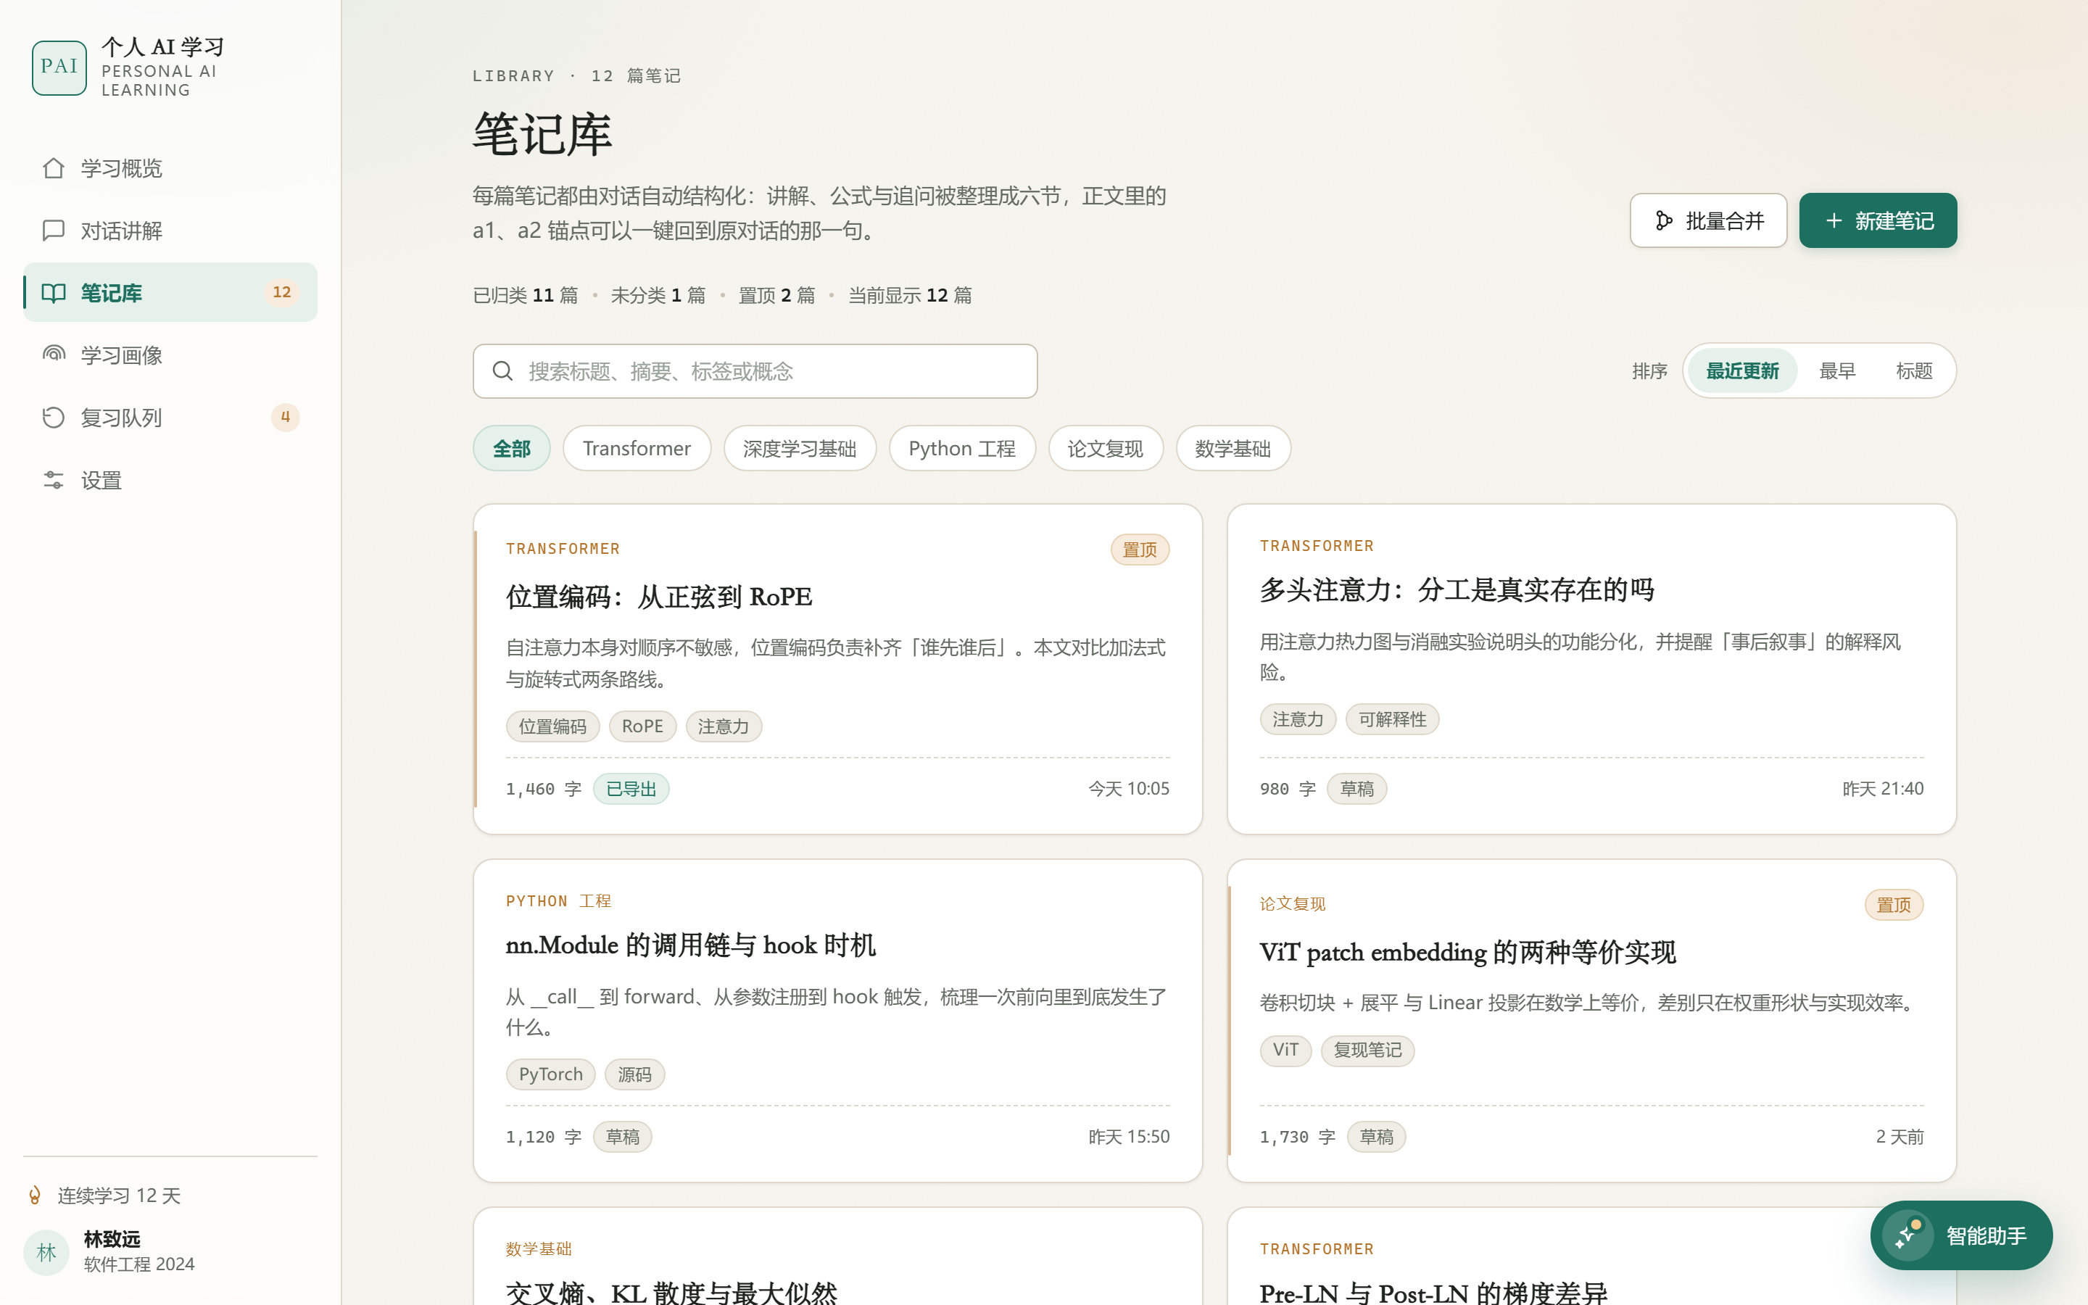
02 · MODULE / 笔记库
笔记库：把对话沉淀成可检索的知识卡片
12 篇笔记 · 5 个领域 · 置顶 2 篇；搜索同时匹配标题、摘要、标签与概念。
12
11
2
篇笔记
已归类
置顶
1
检索与筛选
300ms 防抖搜索、领域 chips、三种排序方式。
2
卡片信息完整
领域、置顶、字数、草稿 / 已导出状态、更新时间一屏可见；12 篇完整渲染。
3
批量合并为总纲
勾选至少 2 篇同领域笔记，生成可溯源总纲；原笔记保留，只影响展示。
新建笔记同样进入复习队列；空状态可一键清除筛选。
PAI 个人 AI 学习 · 高保真交互原型
08 / 17

Slide 9
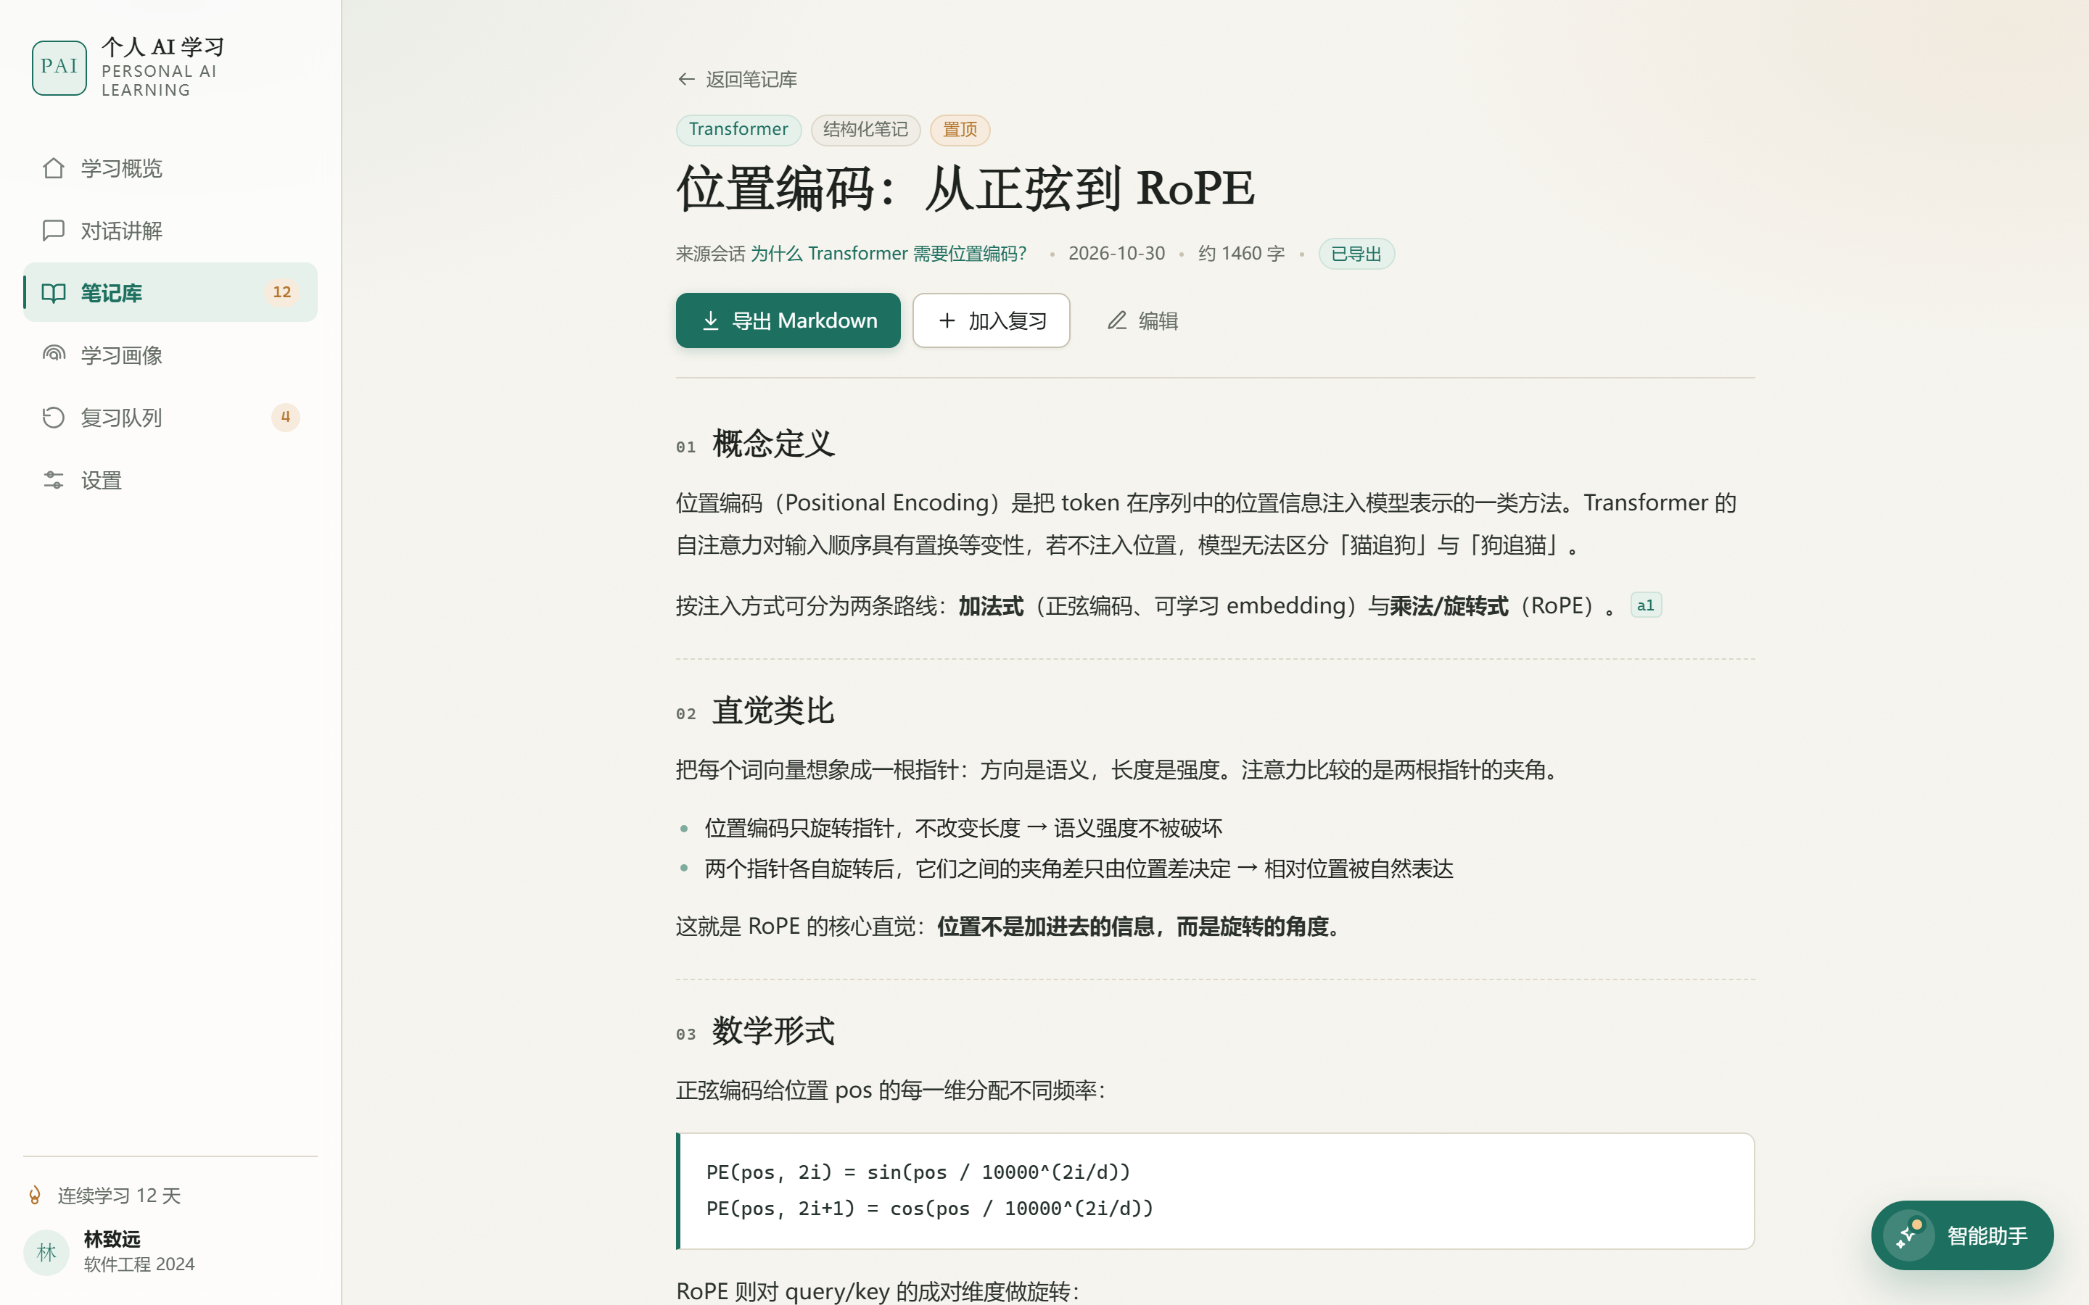
02 · MODULE / 笔记阅读
笔记阅读：六段式结构，每句话都能回到原对话
6 节正文 · 3 个溯源锚点 · 4 条术语 · 5 张复习卡片。
六段式结构
01
概念定义
02
直觉类比
03
数学形式
04
代码对应
05
常见误区
06
自检问题
1
锚点 a1–a3
点击正文锚点，浮层展示原对话原句与时间，并可直接回到会话。
2
术语表与复习卡片
4 条术语可追加；5 张卡片点击翻面，答案直接来自笔记。
3
三种出口
导出 Markdown / 加入复习 / 编辑，保留来源与锚点信息。
PAI 个人 AI 学习 · 高保真交互原型
09 / 17

Slide 10
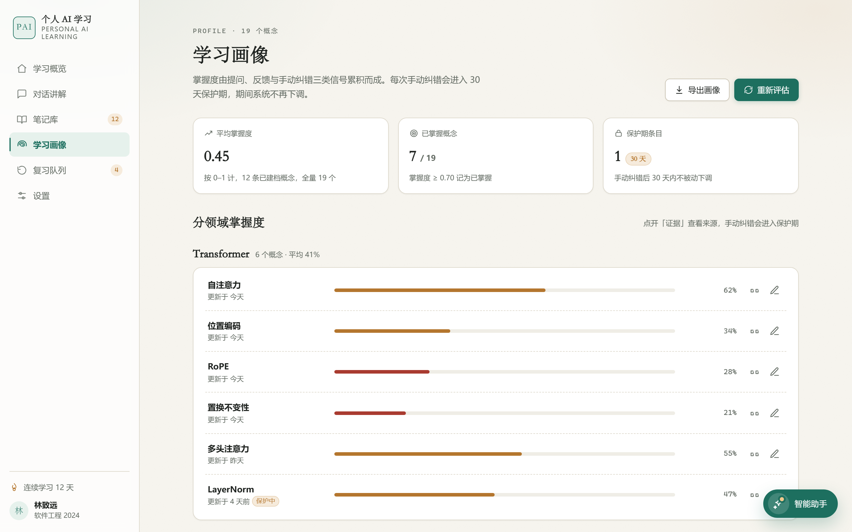
02 · MODULE / 学习画像
学习画像：把「我感觉懂了」变成可解释的掌握度
平均 0.45 · 7/19 已掌握 · 1 条 30 天保护期；每次变更都留痕。
0.45
7 / 19
1
平均掌握度
已掌握
保护期条目
提问
首次提问建立条目，初始 0.3
反馈
有帮助 +0.15，没懂 −0.15
手动纠错
优先级最高，锁 30 天保护期
时间衰减
连续 90 天未复习记 −0.1
1
证据与纠错都可追溯
点开「证据」查看原对话引用与时间；手动纠错进入 30 天保护期；最近变更 timeline 记录每次信号来源。
PAI 个人 AI 学习 · 高保真交互原型
10 / 17

Slide 11
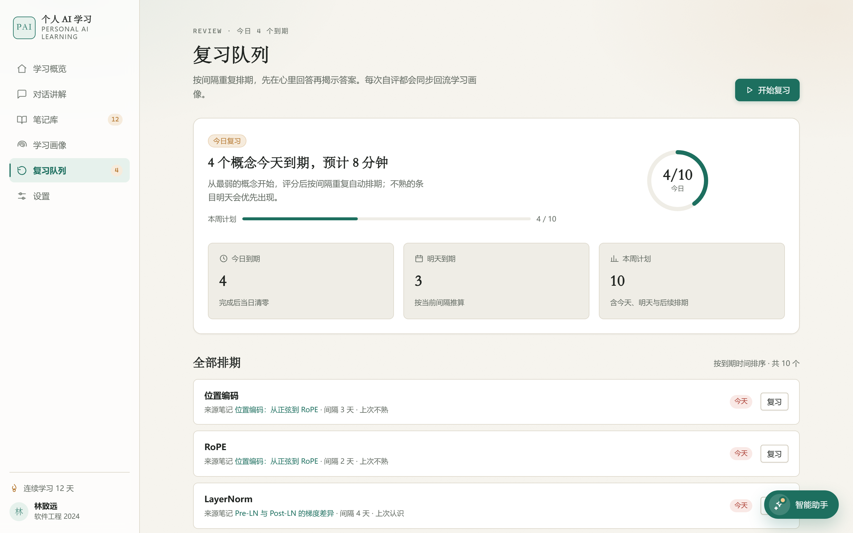
02 · MODULE / 复习队列
复习队列：按间隔重复，把「学过」变成「记住」
今日 4 个到期 · 明天 3 个 · 本周 10 个；预计 8 分钟完成。
4
3
10
今日到期
明天
本周计划
认识了
还不熟
间隔 ×1.5：当前 4 天，下一次约 6 天后。
间隔回到 2 天，明天优先出现在队列。
复习不是重读，而是四步自评
1
到期卡片：来源笔记 + 间隔
2
先在心里回答
3
揭示答案，对照要点
4
认识了 / 还不熟 → 回流画像
评分写入画像：认识记一次应用证据，不熟记一次负向信号。
PAI 个人 AI 学习 · 高保真交互原型
11 / 17

Slide 12
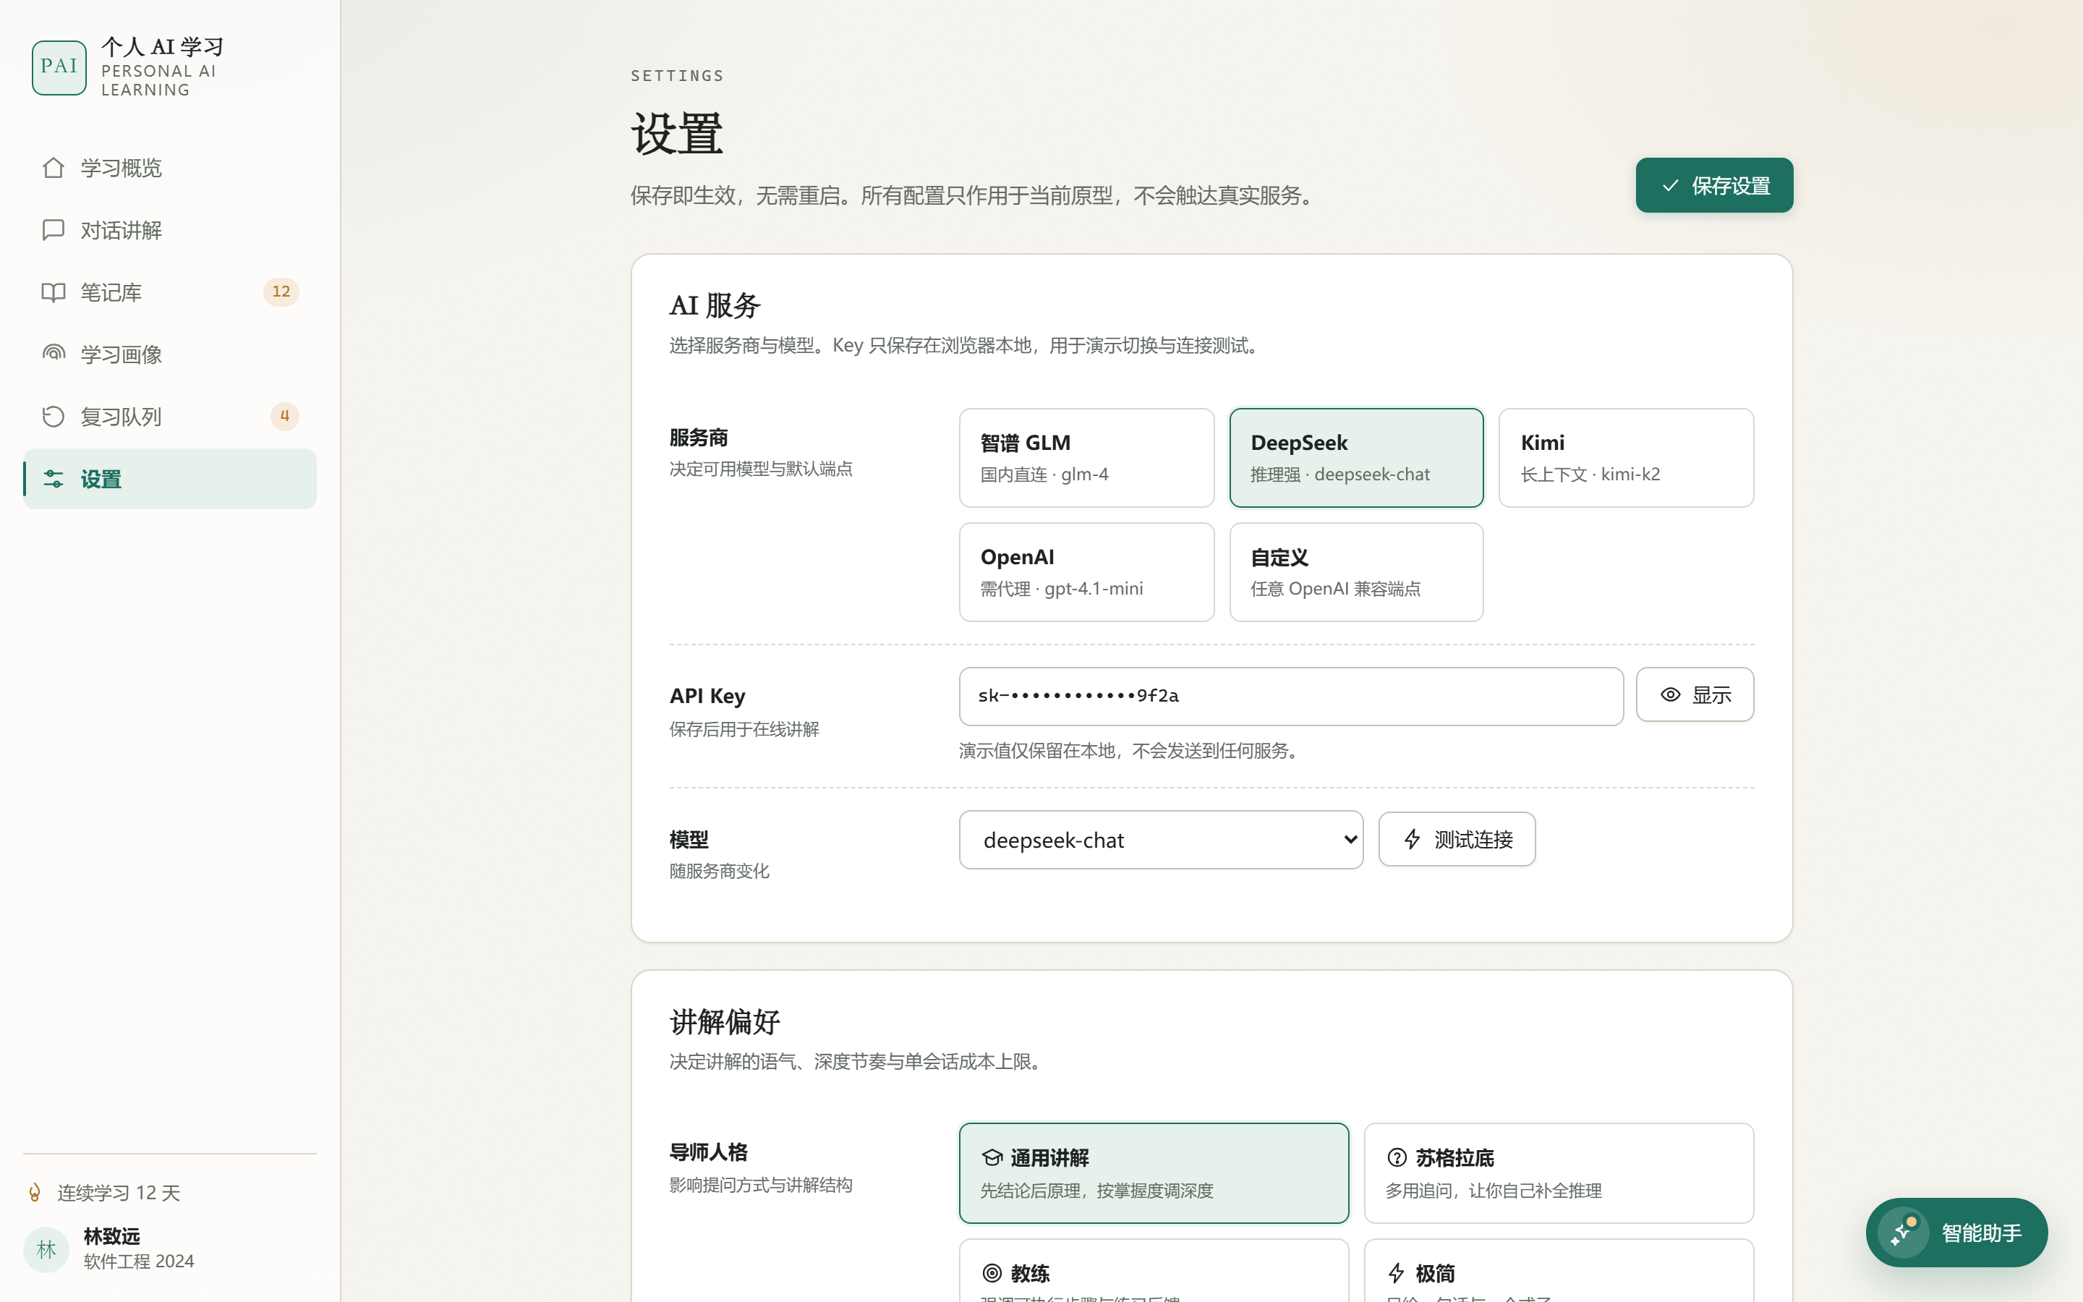
02 · MODULE / 设置
设置：AI 服务、讲解偏好与数据控制集中在一处
当前：DeepSeek · deepseek-chat · 32,000 tokens；保存即生效。
01
AI 服务
5 个服务商：智谱 GLM / DeepSeek / Kimi / OpenAI / 自定义；模型随服务商联动；Key 仅保存在本地，可显示隐藏并测试连接。
02
讲解偏好
4 种导师人格：通用讲解 / 苏格拉底 / 教练 / 极简；预算 8,000–64,000 tokens（4,000 步进）；达到 80% 自动压缩历史。
03
通知与数据
完成通知开关；导出全部数据为 JSON；清除本地数据需输入「清除」二次确认。
PAI 个人 AI 学习 · 高保真交互原型
12 / 17

Slide 13
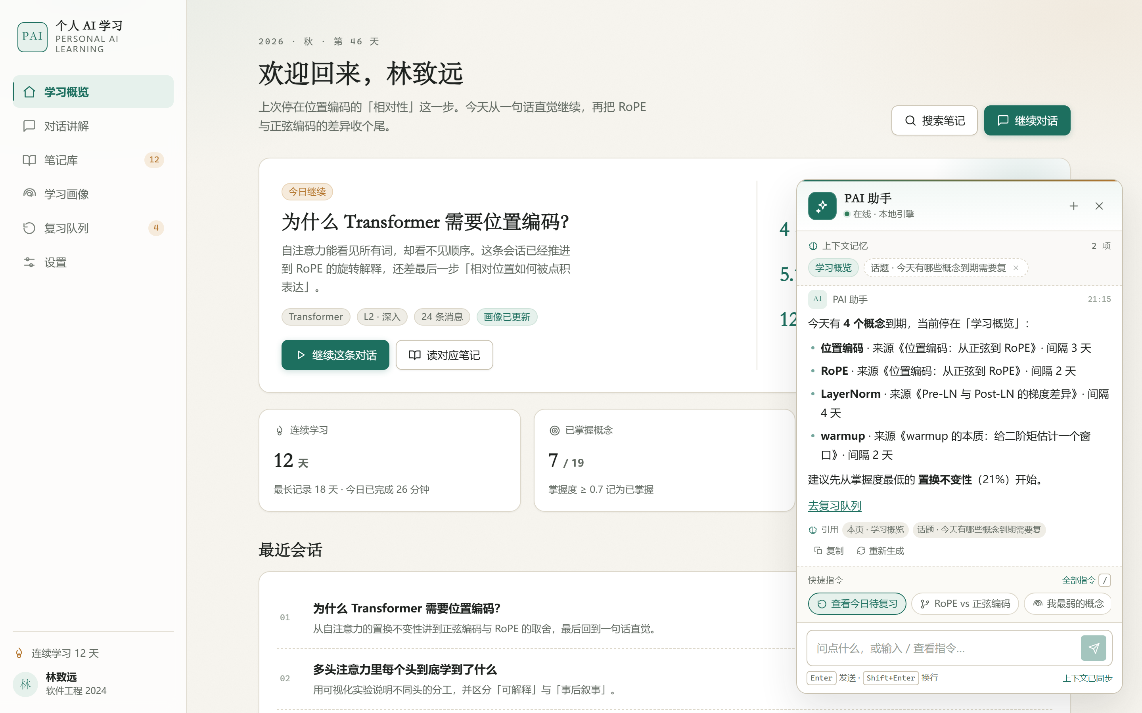
02 · MODULE / 智能助手
智能助手：7 个页面常驻的学习副驾驶
类 Grok Bot 的浮层对话：自然语言、流式响应、快捷指令与跨页上下文记忆。
1
全局唤起
右下角入口 / Alt+A；Esc 收起；对话讲解页自动收为圆形并避让输入区。
2
实时响应
思考中 → 3 字 / 18ms 流式 → 可停止；支持复制、重新生成与新对话。
3
快捷指令
6 个常驻快捷指令 + 9 个 / 斜杠指令；↑↓ 选择、Enter 执行。
4
上下文记忆
页面 / 概念 / 话题三类标签；跨页面保留，回答尾部标注引用来源。
5
三档响应式
桌面浮层 / 平板 400px 贴边 / 手机全屏并锁定背景滚动。
/explain /quiz /review /compare /plan …
PAI 个人 AI 学习 · 高保真交互原型
13 / 17

Slide 14
03 · INTERACTION LOGIC
一次提问，如何走完学习闭环
每个动作都有下一步：反馈改变深度，笔记保留来源，复习结果回流画像。
01
02
03
04
05
提问
判档回答
反馈与追问
整理笔记
复习回流
从概览或对话页发起，形成会话与概念条目。
按掌握度选 L0 / L1 / L2，附「为什么这么讲」。
有帮助 / 没懂 / 太浅；编辑或重生成标记过期。
六段式 + a1–a3 锚点，来源随时可回查。
自评更新间隔与画像，回到今日队列。
分支：同一动作在不同结果下的去向
没懂
编辑 / 重生成
点击锚点
复习评分
降档 + 负向信号
旧回答标记过期
原句与时间
间隔 ×1.5 / 回 2 天
下一轮降到最小必要深度
重新生成一版更短的解释
回到会话核对来源
同时写入画像证据
闭环回到学习概览：今日继续、待复习、画像快照全部来自同一条数据链。
PAI 个人 AI 学习 · 高保真交互原型
14 / 17

Slide 15
03 · ENGINEERING
技术实现：用最少依赖，把交互做完整
7 个静态页面 + 共享外壳 + Mock 服务层；无需构建工具，打开浏览器即可运行。
01
02
03
静态多页外壳
单一 Mock 数据源
零外部依赖
app.js 统一处理导航激活、toast、弹窗、下载；7 个页面共享同一套外壳。
mock.js 提供全站数据；api.js 接口统一 async + delay。
Lucide 图标以内联 SVG 实现，可完全离线运行，无 CDN 与框架依赖。
shared shell
mock → api
inline svg
04
05
06
状态与竞态
智能助手
可访问性
防抖搜索 + 请求序号；删除二次确认；5 秒撤销。
流式渲染、上下文持久化、动态避让与三档响应式。
aria-label / role、键盘操作、Esc 关闭、减少动效。
race-safe
streaming
a11y
api.getNotes({ query, domain, sort }) → Promise<Note[]>
替换 api.js 函数体即可接真实后端，页面无需改动。
PAI 个人 AI 学习 · 高保真交互原型
15 / 17

Slide 16
04 · VALUE
价值：把学习行为串成闭环，而不是堆功能
从学习者、产品验证与研发复用三个视角看这套原型。
学习者
产品验证
研发复用
让每一次学习都留下下一步
在写后端之前，先把产品逻辑跑一遍
把设计契约变成可延展的工程底座
1
讲解有依据：回答自带判档标签与「为什么这么讲」。
1
高保真可点击：7 个页面与核心流程完整可演示。
1
设计令牌 + 共享外壳：新页面直接复用现有语言。
2
知识有落点：六段式笔记 + 锚点，随时回到原句。
2
核心假设可测：判档、反馈、画像、复习是否成立。
2
Mock → 真实 API：替换 api.js 函数体即可切换。
3
复习有节奏：今日到期、间隔重复、评分回流画像。
3
零环境门槛：本地 Mock，打开浏览器即可试用。
3
助手独立增量接入：一个 CSS + 一个 JS，不改旧逻辑。
原型不是最终产品，而是把产品逻辑先跑一遍的低成本验证载体。
PAI 个人 AI 学习 · 高保真交互原型
16 / 17

Slide 17
PAI
个人 AI 学习 / Personal AI Learning
PAI
THANK YOU
谢谢观看
从对话开始，把知识留下来。
PAI 个人 AI 学习 · 高保真交互原型
7 个页面
9 条助手指令
1 条学习闭环
学习概览 · 对话讲解 · 笔记库 · 学习画像 · 复习队列 · 设置 · 智能助手
2026.10 · 数据为本地 Mock · 不连接真实模型

